Slide 1
دانشگاه فنی و حرفه ای

Slide 2
ارائه گزارش مجموعه فعالیت های دانشگاه فنی و حرفه ای در نشست تخصصی:
کرونا و مواجهه فناورانه آموزش عالی ایران در پرتو توانمندی‌های یادگیری و یاددهی الکترونیکی:
از دیدگاه سه‌گانه مسئله، تصمیم و عملیات

Slide 4
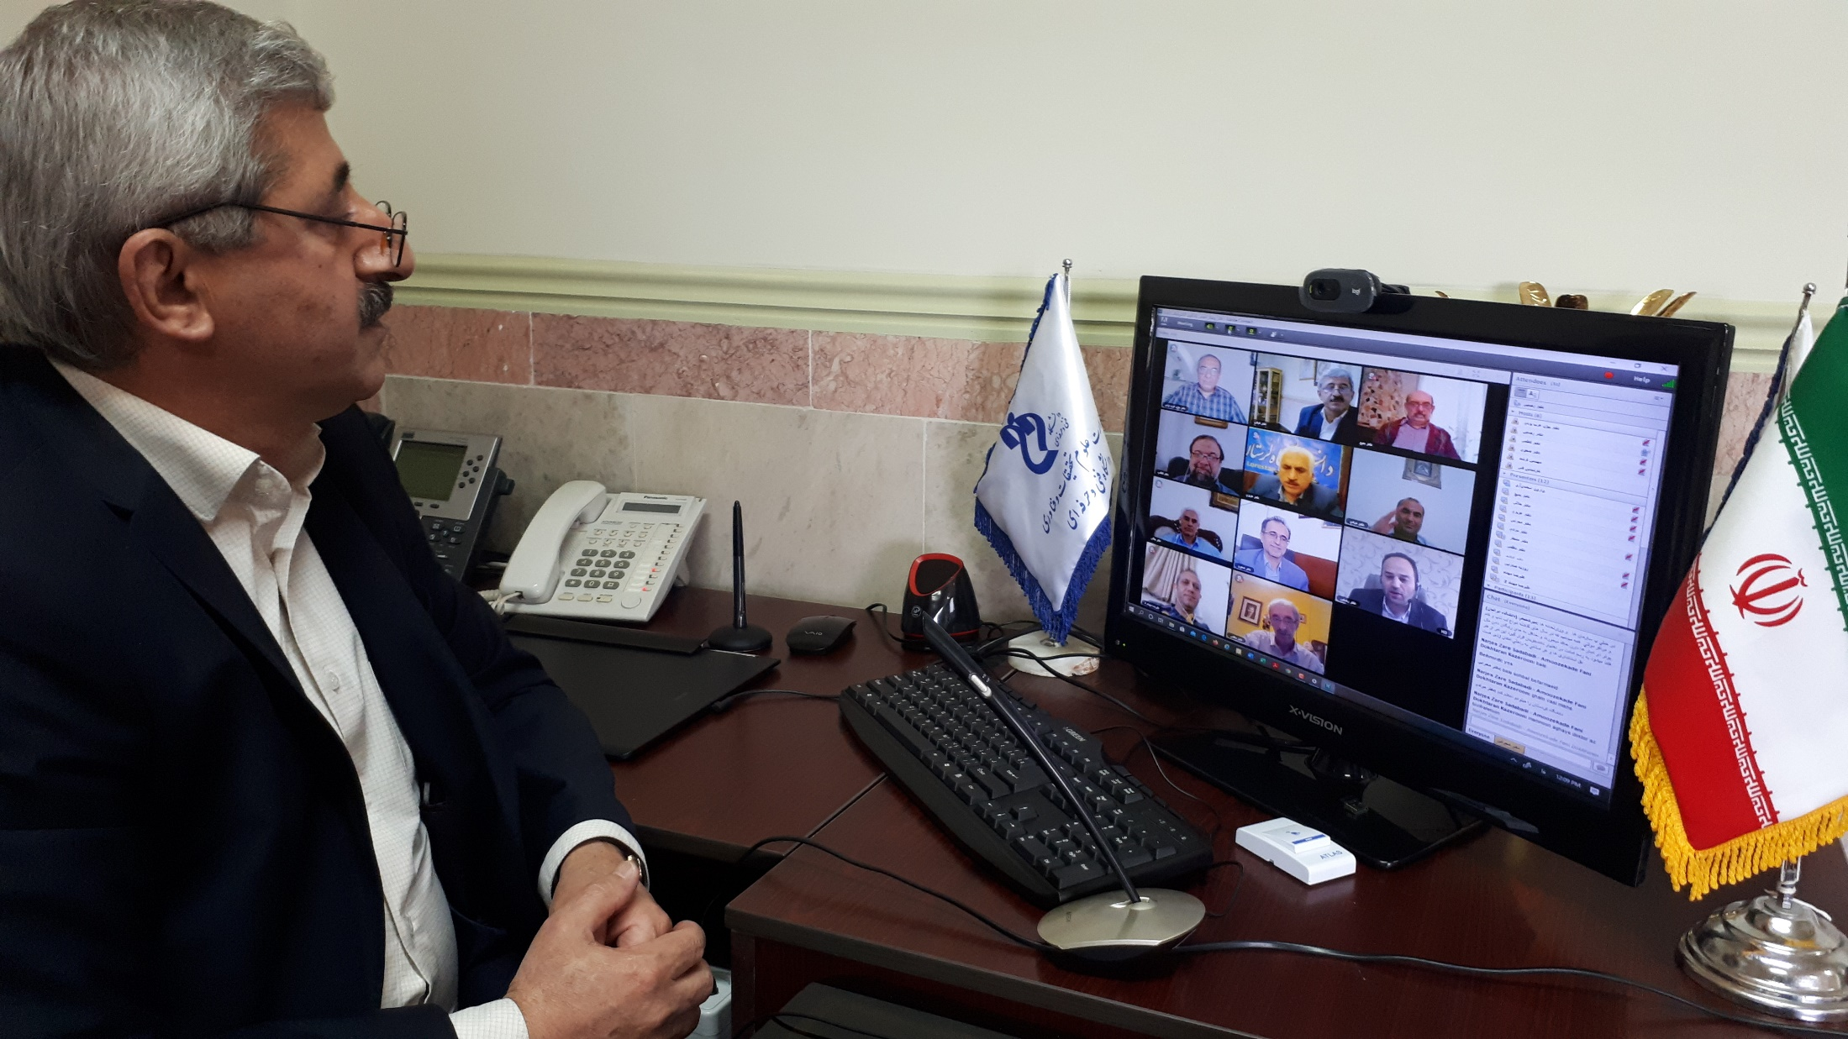

Slide 5
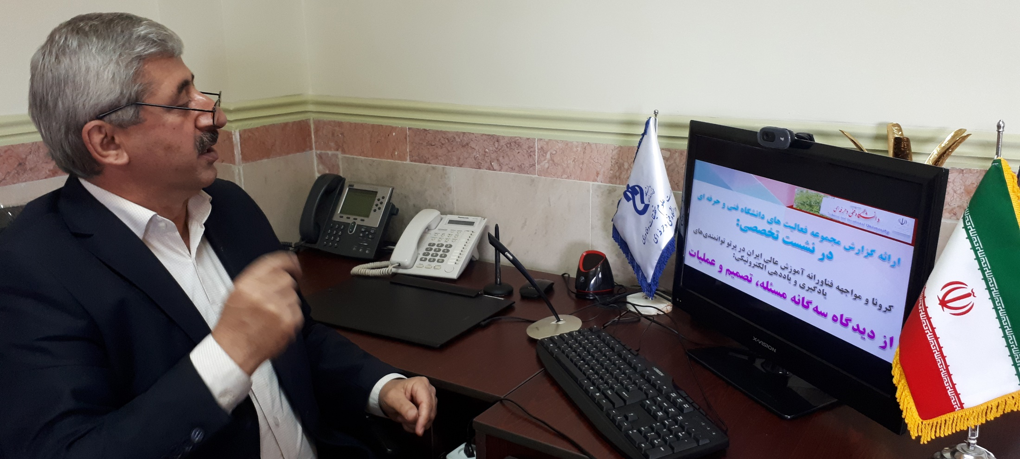

Slide 6
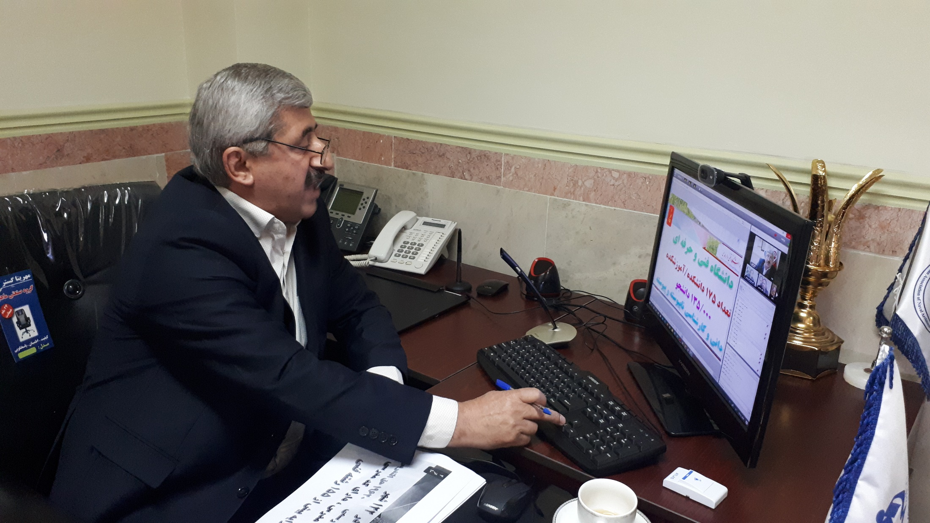

Slide 7
معاونت آموزشی
دانشگاه فنی و حرفه ای
بهار 98

Slide 9
1
از
15
دانشگاه فنی و حرفه ای
تعداد 175 دانشکده/آموزشکده
135/000 دانشجو
کاردانی و کارشناسی ناپیوسته و پیوسته

Slide 10
2
از
15
در 122 شهر
19620 حق التدریس
1035 مدرس رسمی
20590 مدرس ، دارای کد مدرسی
ارایه بیش از 155 رشته فنی

Slide 11
معاونت آموزشی
3
از
15
بحران بیماری کرونا
(تبدیل تهدید به فرصت)

Slide 12
معاونت آموزشی
4
از
15
مجموعه فعالیت
از هفته اول اسفند 98
(در این زمینه تقریباً هیچ چیز از قبل نداشتیم)
همدلی جهادی هئیت رئیسه و همه مدیران ستاد و صف و حمایت همه جانبه دکتر صالحی عمران ریاست محترم دانشگاه

Slide 13
معاونت آموزشی
5
از
15
اقدامات سطح سیاست گذاری
( بستر سازی ، تبیین و ترویج )
✓ تشکیل کمیته مجازی
✓ مصوبات شورای آموزشی در شورای دانشگاه
✓ بخشنامه جامع آموزشی

Slide 14
معاونت آموزشی
6
از
15
اقدامات سطح سیاست گذاری
( بستر سازی ، تبیین و ترویج )
سیاست گذاری متمرکز، تفویض اختیار کامل در اجرا به استان ها (اقدامات جهاد گونه و قابل تقدیر استان ها)
بررسی نرم افزارهای مختلف و تمرکز بر بومی سازی سمیاد (سامانه مدیریت یادگیری الکترونیکی دانشگاه) مبتنی بر مودل و سامانه های تعاملی
برگزاری بیش از 15 وبینار در سطح فرهنگ سازی در سطح مدیران ،
معاونین ، کارشناسان فنی و مدرسین)

Slide 15
معاونت آموزشی
7
از
15
اقدامات سطح برنامه ریزی و اجرا
✓ اختصاص بیش از 3 میلیارد بودجه
✓ ابلاغ شیونامه تولید محتوا
✓ ایجاد میز خدمت برای ارتباط موثرتر در فضای مجازی
✓ ارسال و دریافت گزارش فار یک عملیات استان ها

Slide 16
معاونت آموزشی
8
از
15
اقدامات سطح برنامه ریزی و اجرا
✓ فعالیت بیشتر در امور خیرین در جهت توسعه آموزش های مجازی
✓ تولید بیش از 17000 محتوای درسی تا هفته دوم فروردین
ملاحظاتی در درس های عملی – نظری و دروس عملی
(ویژگی خاص دانشگاه فنی و حرفه ای)

Slide 17
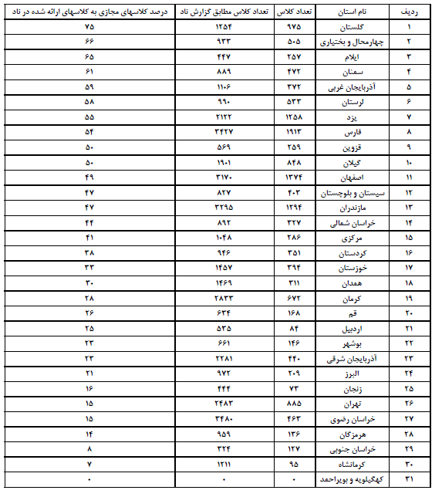
9
از
15

Slide 18
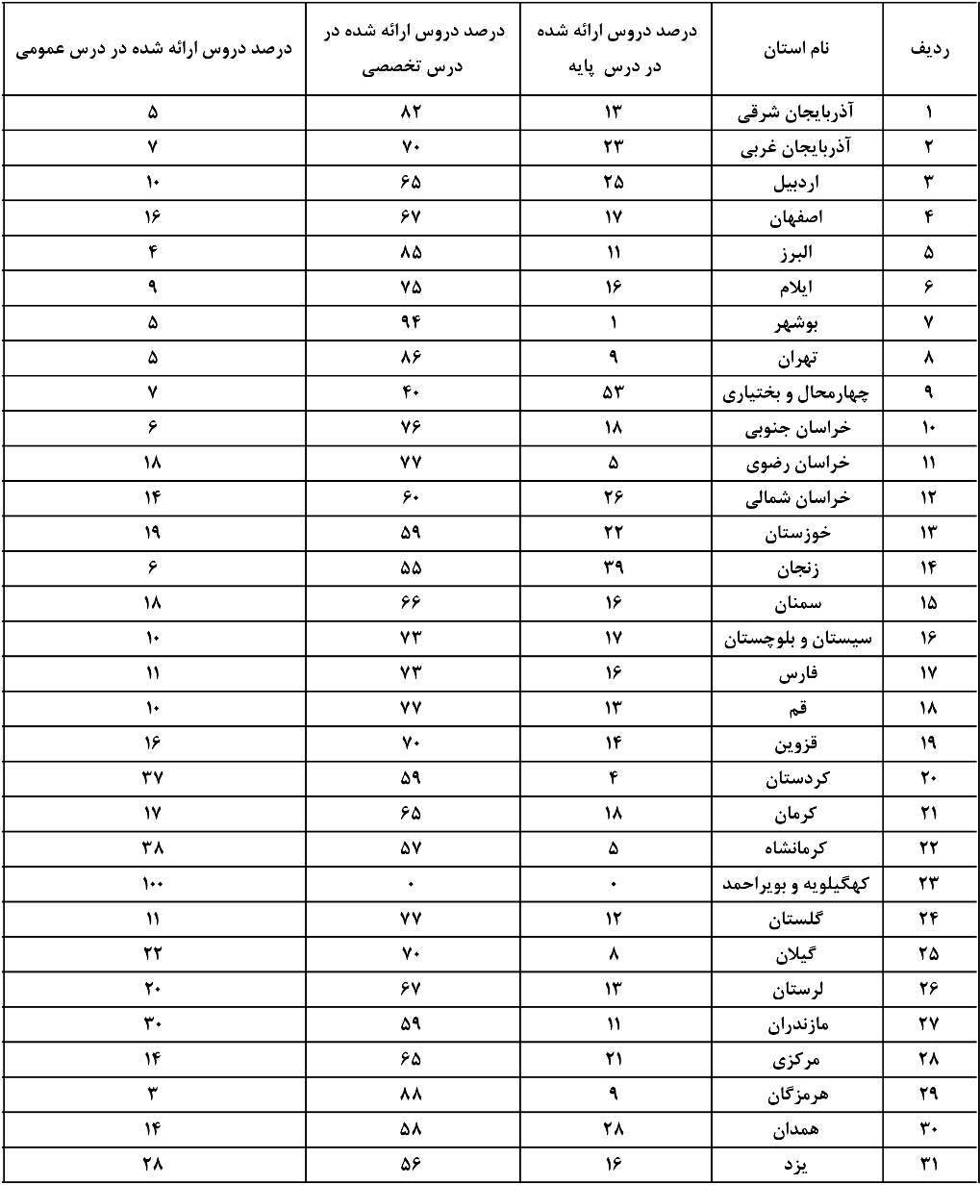
10
از
15

Slide 19
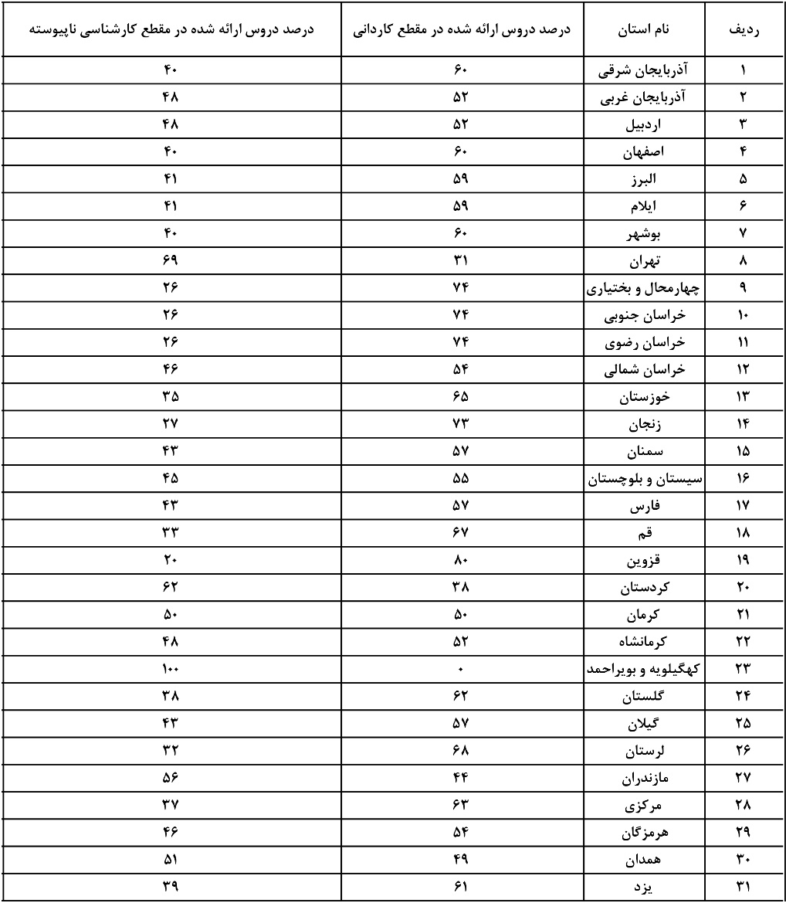
11
از
15

Slide 20
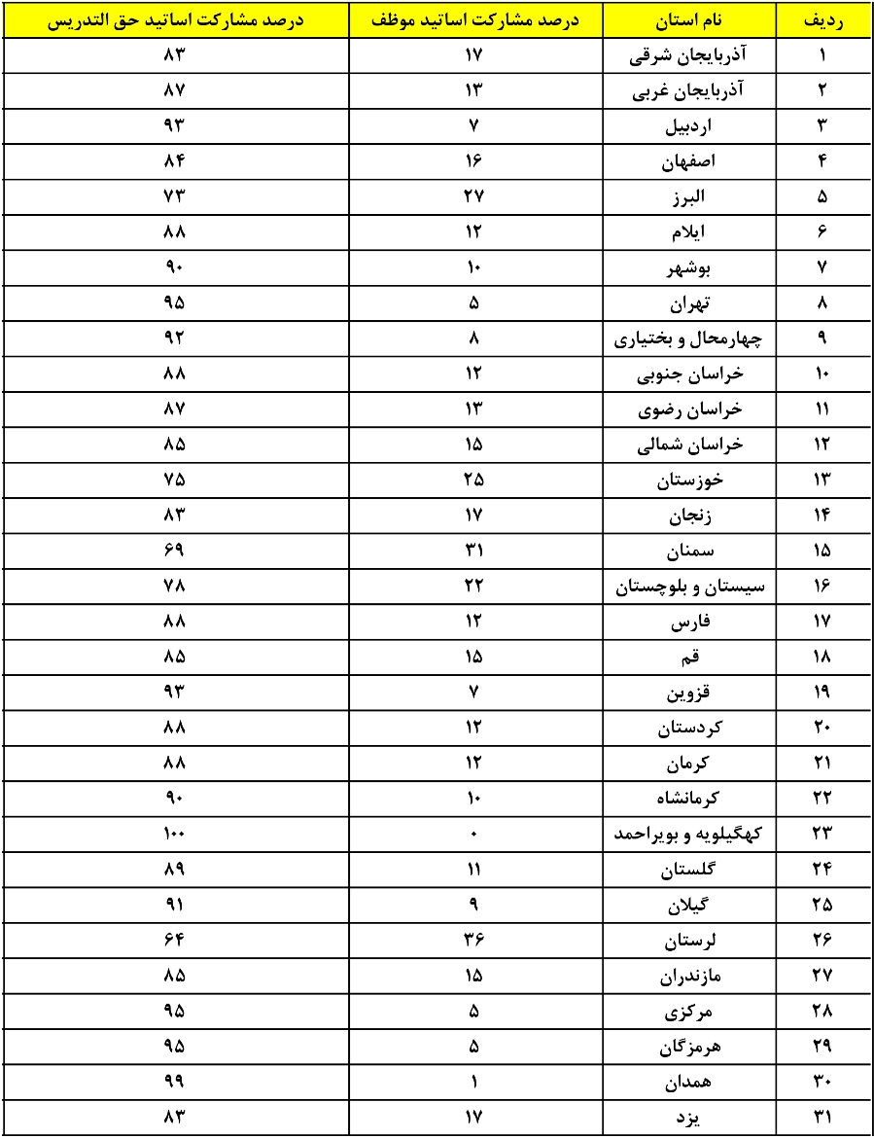
12
از
15

Slide 21
معاونت آموزشی
13
از
15
وبینارهای آموزشی برگزار شده متمرکز
زمان برگزاری | ظرفیت دوره(نفر) | اساتید دوره | استان های تحت آموزش | میزبان فنی | ردیف
99/1/16 | 450 | دکتر سیدعلی اکبر صفوی | مدیران و سرپرستان گروه های کل کشور | دانشکده شریعتی | 1
99/1/17 | 450 | مهندس محمدرضا ماندگار | لرستان، همدان، ایلام، کرمانشاه | دانشگاه فنی استان لرستان | 2
99/1/18 | 200 | دکتر احمد سلطانی نژاد | مازندران | دانشگاه فنی استان مازندران | 3
99/1/18 | 100 | دکتر سیدهاشم میربهاری | گیلان و مازندران | دانشگاه فنی استان گیلان | 4
99/1/20 | 200 | دکتر مجتبی معصوم نژاد | گیلان | دانشگاه فنی استان گیلان | 5
99/1/19 | 400 | دکتر سید امید فاطمی | قم، مرکزی | دانشگاه فنی استان مرکزی | 6
99/1/19 | 400 | دکتر سید امید فاطمی | گلستان- دانشکده شمسی پور | دانشگاه فنی استان مرکزی | 7

Slide 22
معاونت آموزشی
14
از
15
زمان برگزاری | ظرفیت دوره(نفر) | اساتید دوره | استان های تحت آموزش | میزبان فنی | ردیف
99/1/20 | 400 | دکتر سیدعلی اکبر صفوی دکتر محسن کاهانی | خراسان رضوی، خراسان شمالی، خراسان جنوبی | دانشگاه فنی استان خراسان رضوی | 8
99/1/20 | 400 | دکتر مرتضی امینی | خوزستان | دانشگاه فنی استان خوزستان | 9
99/1/21 | 400 | دکتر فضلوی | تهران | دانشکده فنی انقلاب اسلامی | 10
99/1/21 | 300 | دکتر مرتضی امینی | فارس | دانشگاه فنی استان فارس | 11
99/1/21 | 400 | دکتر محسن کاهانی | کرمان | دانشکده فنی شریعتی | 12
99/1/22 | 8100 | دکتر سید علی اکبر صفوی دکتر سید امید فاطمی دکتر احمد سلطانی نژاد مهندس حدیثه مخبری مهندس امیر حسین فقیهی | کل کشور | شرکت سینا وب | 13

Slide 23
معاونت آموزشی
15
از
15
اقدامات سطح نظارت ، ارزیابی و تشویق
✓ نظارت های کمی و کیفی بر تولیدات دانشکده ها
✓ انتخاب استاد نمونه کشوری
✓ نظارت میان مدت بر تمامی عوامل دخیل
CIPP(Context,Input,Process,Product)
✓ چالش ها

Slide 24
معاونت آموزشی

Slide 25
با سپاس از تمامی عزیزان و به ویژه جناب آقای دکتر صفوی

